Slide 1
Планирование процессов
Курс: Операционные системы
Лекция: 3

Slide 2
Понятие планирования
Планирование процессов в ОС это процедура выбора – какой процесс будет исполняться следующим и как долго он будет исполняться.
Планировщик - отвечающая за планирование часть операционной системы.
Ситуации, когда необходимо планирование:
Когда создается процесс
Когда процесс завершает работу
Когда процесс блокируется на операции ввода/вывода, семафоре, и т.д.
При прерывании ввода/вывода.

Slide 3
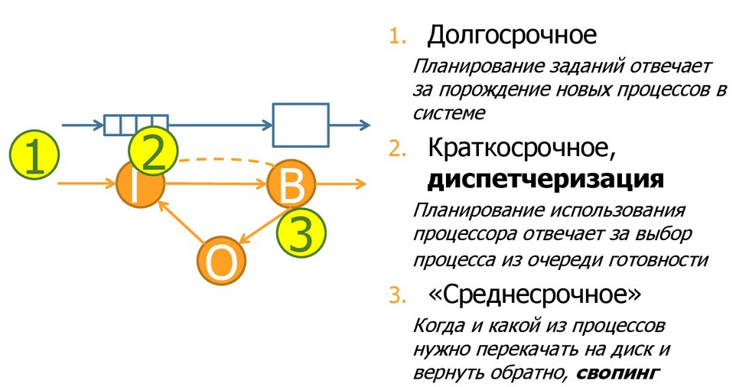
Уровни планирования

Slide 4
Критерии планирования
Справедливость
Эффективность
Сокращение полного времени выполнения
Сокращение времени ожидания
Сокращение времени отклика

Slide 5
Требования к алгоритмам планирования
Предсказуемость
Минимальные накладные расходы
Равномерная загрузка ресурсов ОС
Масштабируемость при увеличении нагрузки

Slide 6
Параметры планирования
 | Статические | Динамические
Параметры вычислительной системы | размер оперативной памяти, максимальное количество памяти на диске для осуществления свопинга, количество подключенных устройств ввода-вывода | количество свободных ресурсов на данный момент времени
Параметры процесса | пользователь, запустивший процесс, приоритет процесса запрошенное пользователем процессорное время, соотношение процессорного времени и времени для операций ввода-вывода, ресурсы вычислительной системы необходимые процессу. | сколько времени прошло с момента выгрузки процесса на диск или его загрузки в оперативную память, сколько оперативной памяти занимает процесс, сколько процессорного времени уже предоставлено процессу.
 |  | промежуток времени непрерывного использования процессора (CPU burst), промежуток времени непрерывного ожидания ввода-вывода (I/O burst)
долгосрочное
среднесрочное
краткосрочное

Slide 7
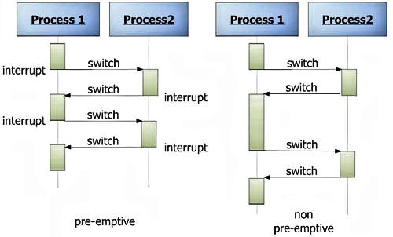
Вытесняющее и невытесняющее планирование

Slide 8
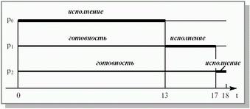
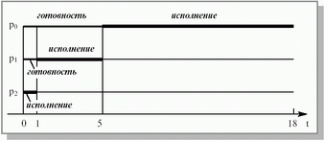
Алгоритм First Come – First Served (FCFS)
Процесс, получивший в свое распоряжение CPU, занимает его до истечения текущего CPU burst .
После этого для выполнения выбирается новый процесс из начала очереди.
Пример:
Процесс | p₀ | p₁ | p₂
CPU burst, мс | 13 | 4 | 1
Ср. время ожид. | (0+13+17)/3 = 10 мс | (0+1+5)/3 = 2 мс
Ср. полн. время | (13+17+18)/3 = 16 мс | (1+5+18)/3 = 8 мс

Slide 9
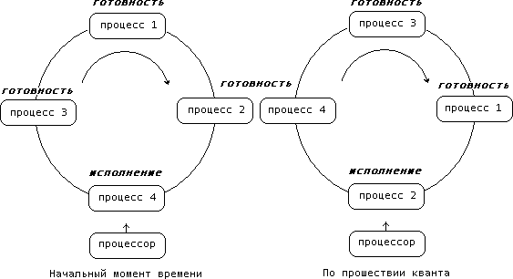
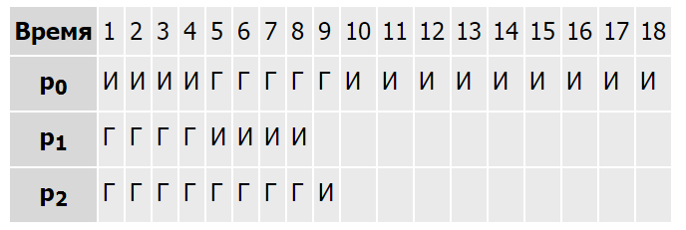
Алгоритм Round Robin
Пусть такт равен 4 мс
Ср. время ожид. | (∑г)/n = 17/3 = 5,67 мс
Ср. полн. время | (∑г+∑и)/n = (17+18)/3 = 11,67 мс

Slide 10
Алгоритм Shortest Job First
Выбирается процесс с минимальным CPU burst из числа находящихся в состоянии Готовность.
При наличии нескольких подобных процессов используется FCFS
Может быть невытесняющим (процесс забирает вычислительный ресурс на все необходимое время) и вытесняющим (учитывается появление новых процессов).

Slide 11
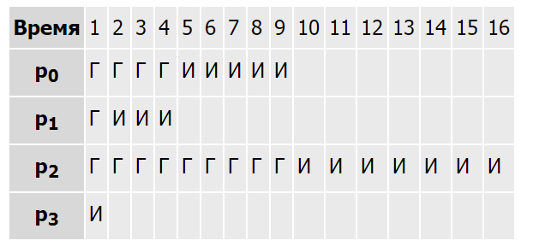
Невытесняющий SJF
3
2
4
1
Процесс | p₀ | p₁ | p₂ | p₃
CPU burst, мс | 5 | 3 | 7 | 1
Ср. время ожид. | (∑г)/n = 14/4 = 3,5 мс (для FCFS – 7 мс)
Ср. полн. время | (∑г+∑и)/n = (14+16)/4 = 7,5 мс

Slide 12
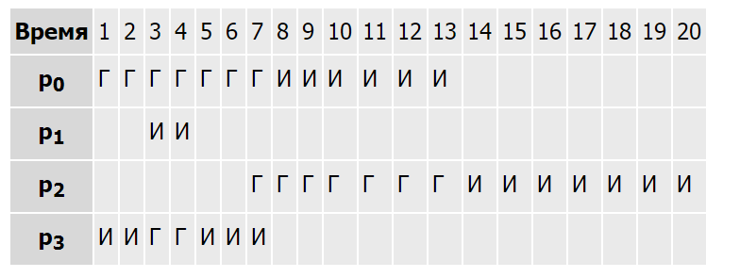
Вытесняющий SJF
Процесс | Время появления с начала отсчета, мс | CPU burst, мс
p₀ | 0 | 6
p₁ | 2 | 2
p₂ | 6 | 7
p₃ | 0 | 5
2
1
p₁ – становится 1 в очереди до своего завершения
p₂ – становится 3 в очереди и ждет завершения остальных процессов

Slide 13
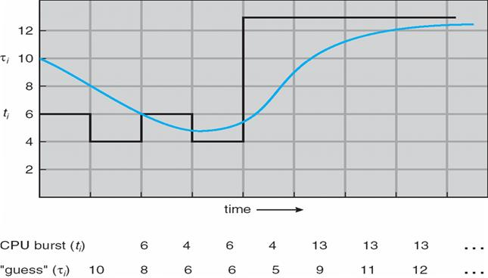
Прогнозирование очередного значения CPU burst
Пусть для n-го CPU-burst:
t(n) – истинное значение длительности текущего CPU-burst
τ(n) – предсказанное значение длительности текущего CPU-burst
τ(n+1) – предсказанное значение длительности следующего CPU-burst
Для прогноза используем экспоненциальное скользящее среднее:
τ(n+1) = αt(n) + (1-α)τ(n), τ(0)=const
Если α=1, то τ(n+1) = t(n), т.е. не учитывается предыстория процесса
Если α=0, то τ(n+1) = τ(n) = τ(n-1) = … = τ(0), т.е. не учитывается поведение процесса во времени.
Обычно полагают α=0.5

Slide 14
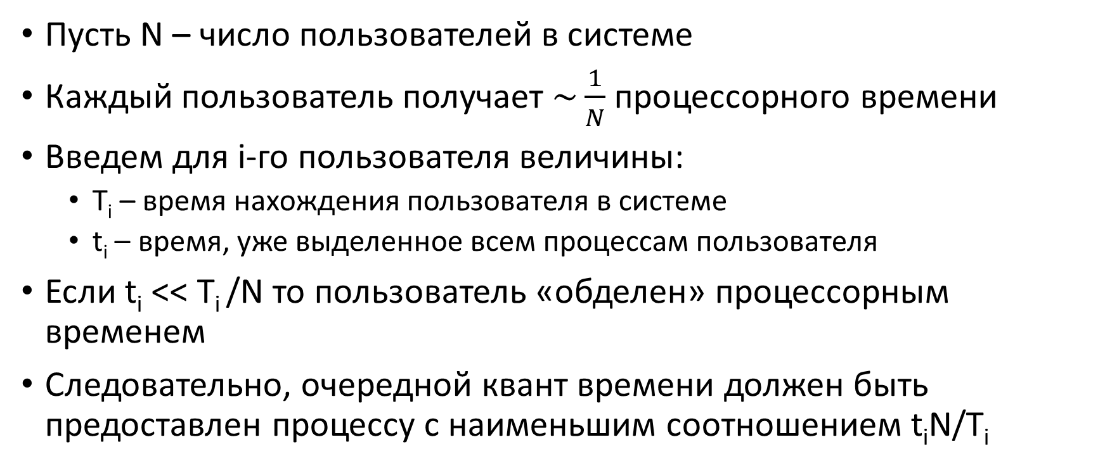
Гарантированное планирование
Пусть N – число пользователей в системе
Каждый пользователь получает $\sim \frac{1}{N}$ процессорного времени
Введем для i-го пользователя величины:
T_{i} – время нахождения пользователя в системе
t_{i} – время, уже выделенное всем процессам пользователя
Если t_{i} << T_{i} /N то пользователь «обделен» процессорным временем
Следовательно, очередной квант времени должен быть предоставлен процессу с наименьшим соотношением t_{i}N/T_{i}

Slide 15
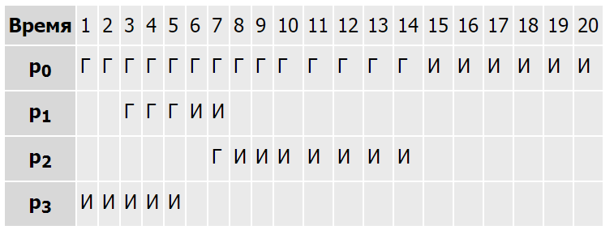
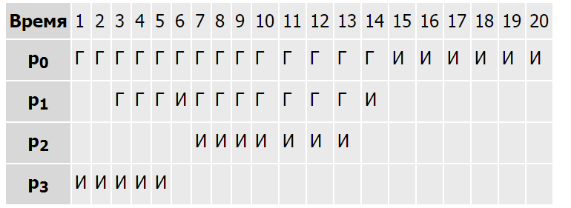
Приоритетное планирование
Процесс | Время появления, мс | CPU burst, мс | Приоритет
p₀ | 0 | 6 | 4
p₁ | 2 | 2 | 3
p₂ | 6 | 7 | 2
p₃ | 0 | 5 | 1
Невытесняющее
Вытесняющее

Slide 16
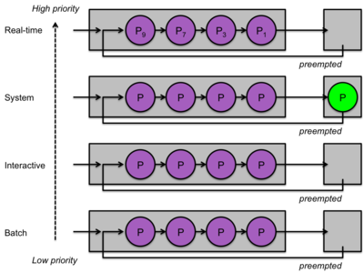
Многоуровневые очереди

Slide 17
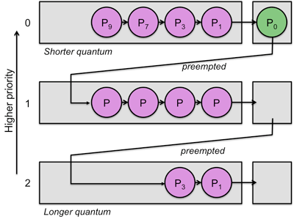
Многоуровневые очереди с обратной связью

Slide 18
Планирование процессов Linux
Класс планирования | Алгоритм планирования | Диапазон приоритетов
SCHED_FIFO | Политика планирования реального времени FCFS | 1 - 99
SCHED_RR | Циклическая (Round-Robin) политика планирования реального времени | 1 - 99
SCHED_OTHER | Стандартный алгоритм диспетчеризации. Динамический приоритет основан на уровне nice и увеличивается с каждым квантом времени, при котором процесс был готов к работе, но ему было отказано в этом планировщиком. | 0

Slide 19
Функции планирования Linux
Метод | Описание
sched_getscheduler | Получение класса планирования процесса.
sched_setscheduler | Установка класса планирования процесса.
sched_getparam | Получение приоритета процесса.
sched_setparam | Установка приоритета планирования.
sched_get_priority_max | Получение максимального разрешённого значения приоритета для класса планирования.
sched_get_priority_min | Получение минимального разрешённого значения приоритета для класса планирования.
sched_rr_get_interval | Получение текущего временного интервала для процесса SCHED_RR.
sched_yield | Передача выполнения другому процессу.

